Slide 1





BootCamp Code&Data – Variaveis, tipos de dados, operadores, desvio de fluxo
Eng Wise Niels Muronha – 14/10/2025

Slide 2
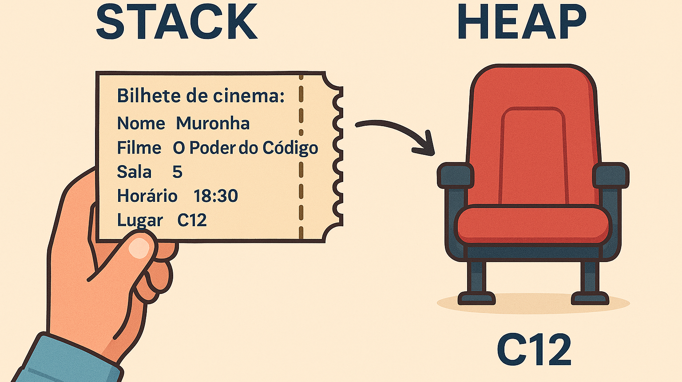
Variáveis

Slide 3

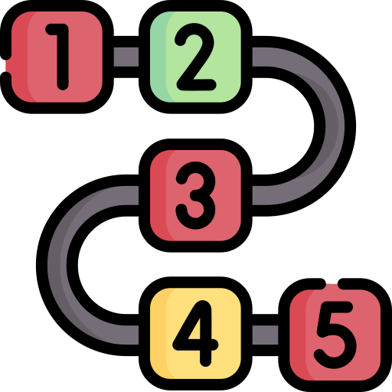




Bob pergunta
Os elementos de uma sequência são chamados de termos, e cada termo tem uma posição específica na sequência, que é geralmente identificada por um número natural
O que é uma sequência?
Em matemática, uma sequência é uma coleção ordenada de números, objetos ou termos que seguem uma certa regra ou padrão
S = x1, x2, x3, x4, …
Podemos nos referir a qualquer elemento da sequência usando seu número de índice.
x2 or S[2]
Assim, temos o conceito de primeiro elemento, segundo elemento e assim por diante...
Listas em Python têm o conceito de ordem posicional, mas set não.
Uma lista é um tipo de sequência.
Um set não é.

Slide 4
Built-in Sequence Types
Mutaveis
Listas.
bytearrays
imutaveis
Strings
Tuples

Slide 5

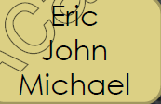

Mutables Sequence Type
names = ['Eric', 'John']
names
0xFF255
Concatenação modifica o objecto.
0xAA2345
names = names + ['Michael']
Append nao muda o objecto
names.append('Michael')
0xFF255

Slide 6

Rationale
Bob pergunta
a) 1 <= n <= 15
b) 0 < n <= 15
c) 1 <= n < 16
d) 0 < n < 16
Porquê a indexação de sequence types começa de Zero?
Seja dada sequencia
1, 2, 3, …, 15
(b) e (d) podem se tornar estranhos às vezes
Suponha que queremos descrever os inteiros unsigned 0, 1, 2, …, 10.
Usando (b) e (d) teriamos
b) -1 < n <= 10
d) -1 < n < 11
Agora seja dada sequencia
2, 3, …, 16

Slide 7




PEP 318 - Função decoradora
def decorador(funcao):
def wrapper(*pargs, **kwargs):
print('Antes de chamar a funcao')
resultado = funcao(*args, **kwargs)
print('Depois de chamar a funcao')
return resultado
return wrapper
def soma(a, b):
return a + b
func_aux = decorador(soma)
res = func_aux(10,34)
print(res)
Bob está triste
Lembra que nome de uma função guarda a referência do objecto função?
Porquê criar tantas variáveis?
def soma(a, b):
return a + b
soma = decorador(soma)
res = soma(10,34)
print(res)
Bob está feliz
Agora sim!

Slide 8




PEP 318 - Função decoradora – Syntax Sugar (@)
Existe uma forma mais elegante de chamar um decorator em python, que é usando o arroba (@) por cima da função que se deseja decorar
def soma(a, b):
return a + b
soma = decorador(soma)
res = soma(10,34)
print(res)
@decorador
def soma(a, b):
return a + b
res = soma(10,34)
print(res)
Teremos dados que pertencem a funcao wrapper e nao a funcao decorada.
O @wraps resolve esse problema!
Bob pergunta
O que acontece se chamarmos o __doc__ e o __qualname__ da função decorada?
Bob está triste
Perdemos as informacoes da funcao original!

Slide 9

from functool.wraps
Para resolver o problema do Bob, tem duas abordagens:
def decorador(funcao):
def wrapper(*args, **kwargs):
"""Funcao wrapper"""
print('Antes de chamar a funcao')
resultado = funcao(*args, **kwargs)
print('Depois de chamar a funcao')
return resultado
wrapper.__qualname__ = funcao.__qualname__
wrapper.__doc__ = funcao.__doc__
return wrapper
def decorador(funcao):
@wraps(funcao)
def wrapper(*args, **kwargs):
"""Funcao wrapper"""
print('Antes de chamar a funcao')
resultado = funcao(*args, **kwargs)
print('Depois de chamar a funcao')
return resultado
return wrapper

Slide 10
Decorator factories
Bob pergunta
Como passar parametros para um decorador?

Slide 11
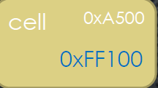
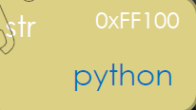
Retornando funções internas
def funcao_externa():
a = 10
def funcoao_interna():
nonlocal a
a = 100
print(a)
return funcoao_interna
fn = funcao_externa()
Bob pergunta
O que acontece se a função interna for retornada pela função externa??
O escopo da funcao externa ja foi destruido
Podemos atribuir esse retorno a uma variavel
O Quando executamos fn, python descobre que “a” pertence ao escopo externos, mas o escopo externo ja foi destruido
Bob pergunta
Se o escopo externo foi destruido, como python lembra do valor da variavel?
Funcao_externa.a
Python faz duas coisas:
Cria uma celula que guarda a referencia da variavel
Faz com que a funcao_externa e interna apontem para esse celula
Funcao interna.a

Slide 12
Closures aninhados
def incrementer(n):
# inner + n is a closure
def inner(start):
current = start
# inc + current + n is a closure
def inc():
nonlocal current
current += n
return current
return inc
return inner
Introspection
(inner)
fn = incrementer(2) #→ #fn.__code__.co_freevars → 'n' n=2
(inc)
inc_2 = fn(100) #→ inc_2.__code__.co_freevars → 'current', 'n' current=100, n=2
# (calls inc)
inc_2() #→ 102 (current = 102, n=2)
inc_2() #→ 104 (current = 104, n=2)

Slide 13

CODING

Slide 14
PEP 318 – Decoradores para Funções e Métodos

Slide 15
PEP 3129 – Class Decorators

